Slide 1
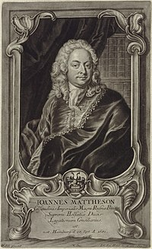
Decoro dos gêneros e estilos musicais no séc. XVIII
E ESTILOS
Johann Mattheson (1681-1764).
Gravura de Johann-Jakob Haid
Notes:
Amaranto: resiliência, imortalidade (da alma), boa-sorte (Plínio, o velho)

Slide 2
O
Mestre-de-capela
Perfeito
ou seja,
Instrução detalhada
de todas as coisas que
deve saber, conhecer e dominar
aquele que deseja conduzir
uma Capela
com dignidade e utilidade:
Concebido em forma de ensaio
por
Por [Johann] MATTHESON.
Hamburgo,
Publicado por Christian Herold, 1739.

Slide 3
Capítulo 1 – Sobre os fundamentos básicos da música
[&6.] O princípio básico de toda a música, sobre o qual devem ser construídas todas as demais conclusões desta ciência e arte, consiste nas quatro palavras seguintes: Tudo deve soar adequadamente. [&7.] Pela palavrinha adequadamente entendemos todas as circunstâncias agradáveis e todas as verdadeiras características do cantar e do tocar, tanto no que se refere à comoção do ânimo quanto às formas de compor, às palavras, à melodia, à harmonia etc. [&8.] Se, por exemplo, se quiser sejam colocados nas partes internas da escrita muitos ornamentos artificiais, isto não é algo natural, mas sim prejudicaria injustamente o notável movimento, não obstante todo o canto. Desse modo também deve-se julgar as exigências restantes.
[&10.] Por conseguinte, é necessário que o mestre-de-capela tenha suficiente instrução acerca dos cuidados com a voz humana; das principais características de um regente; da verdadeira e elegante arte do canto; da invenção de uma canção; da melodia e de sua elaboração; da duração dos sons e da divisão do tempo; da expressão no canto; de suas seções e cesuras; da inclusão de rimas confortáveis à melodia; da característica e do som das palavras; da diferença entre as melodias vocais e instrumentais; dos gêneros dessas melodias; de sua composição, de seu aperfeiçoamento e de sua ornamentação.

Slide 4
Capítulo 2 – Dos fundamentos que necessitam ser previamente conhecidos antes de se progredir para a matéria.
[§15.] A definição fundamental correta de música, em que nada falte ou seja supérfluo, poderia ser:
A Música é uma ciência e arte, de combinar prudentemente sons apropriados e agradáveis, acrescentando-os uns aos outros corretamente, e apresentando-os aprazivelmente, para que, por meio do soar bem, sejam proporcionadas a honra de Deus e todas as virtudes.
[§18.] Alguns poderiam pensar que sons apropriados e agradáveis contivessem algo de superficial. Uma coisa pode ser agradável, e não ser justificadamente apropriada, como uma melodia alegre com palavras tristes. Por outro lado, muitas coisas podem ser apropriadas e, apesar disso, não possuir nenhum encanto, como as dissonâncias.

Slide 5
Capítulo 10 - Sobre o estilo musical
[§1.] Porque o uso especial e a combinação de algumas palavras, expressões idiomáticas e formalidades [de fala e de comportamento], tanto nos escritos sacros, quanto na justiça, na corte, nas chancelarias, nas salas de aula, nas epístolas e na conversação cotidiana originam uma diferença explícita de estilo, seja na fala ou na escrita, então é fácil entender que a música - já que sua utilidade e seu emprego se estendem a igrejas, palcos e câmaras – deva ser necessariamente diferente em seu modo de escrita e de composição por meio do uso e combinação similares de certos sons, passagens, circunstâncias, disposição e duração.

Slide 6
[§6.] No que diz respeito aos assim denominados gêneros sublime, medíocre e baixo em todos os estilos, isto é comum no entendimento de todos: pois cada estilo principal na composição musical, a saber, o eclesiástico, o secular e o camerístico, tem características semelhantes, e são como gêneros de suas espécies. Os gêneros sublime, medíocre e baixo são apenas coisas secundárias e termos incidentais; deve-se observá-los apenas como subdivisões, que, por si só, não podem determinar os estilos como sendo sacro, teatral ou camerístico: pois todas e quaisquer expressões, embora contenham algo de sublime, adequado ou inferior, devem inevitavelmente orientar-se – sem exceções – segundo os três gêneros do estilo, com todas as ideias, invenções e forças, como um servo se conforma a seu senhor.
[§7.] Está errado o conceito quando se atribui à palavra igreja um sentido atrelado meramente ao lugar físico e ao tempo, ao se classificar os estilos. A situação é bastante diferente, e o vocábulo se refere ao serviço eclesiástico propriamente dito, às obras espirituais e à verdadeira devoção ou às matérias edificantes, e não à construção física ou às paredes do templo. Pois, onde se ensina e se ouve a palavra de Deus, ali é – incontestavalmente – a casa de Deus. [§8.] De igual modo se dá com o teatro e com a câmara. Numa grande sala pode-se apresentar tanto uma peça sacra quanto um concerto de musique de table. Por isso é bom quando esclarecemos o estilo camerístico com o acréscimo da palavra doméstico, no caso de a intenção voltar-se a coisas e matérias morais. [§9.] explicamos o estilo dramático com a palavra mundano quando a intenção se volta a negócios mundanos e a histórias de pessoas que representam entre si comédias ou tragédias.

Slide 7
[§19.] Com o vocábulo „natural“, ao discorrermos sobre estilo, abrange-se quase tudo que diz respeito a suas características, e não se necessita de nenhuma outra classificação principal, além daquela que contém os estilos eclesiástico, teatral e camerístico, como explicamos aqui, pois estes devem sempre ser submetidos à essência natural como fundamento, porque eles realmente, e de acordo com o estado interno da matéria, são gerais, isto é, genéricos, e simples, como todo princípio deve ser.
[§20.] Se o gênero sublime deve ser natural na música, deve, por conseguinte, soar esplendorosamente. O gênero medíocre não pode ser natural, se não for fluente. E o gênero baixo, quando pleno de primores artísticos, é artificial.
[§21.] Quando, portanto, os estilos não estão em conformidade com as pessoas, coisas, ideias e funções no ato de apresentação, então nenhum deles é natural; o empolado menos ainda que todos, principalmente quando, por sua natureza, não tiver boas razões para ser empregado. Neste ponto eu devo saber o que signifca empolado e estilo empolado: é uma elevação e um enobrecimento em certo lugar onde não deveriam estar, quando se ornamentam de modo incomum coisas mesquinhas, encobrindo aquilo que é essencial, e se atribui, a coisas indignas, um esplendor inútil ou, ainda, ornamentos repudiáveis.

Slide 8
Gêneros:
camerístico (doméstico) – teatral (dramático) – sacro (edificante)
Estilos:
alto (esplendoroso) – médio (fluente) – baixo (sem artifícios)

Slide 9
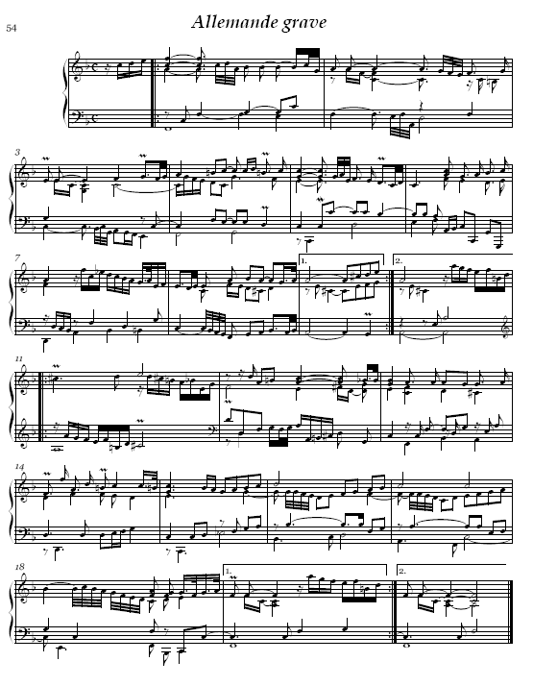
Louis Couperin,
Allemande, 1658

Slide 10
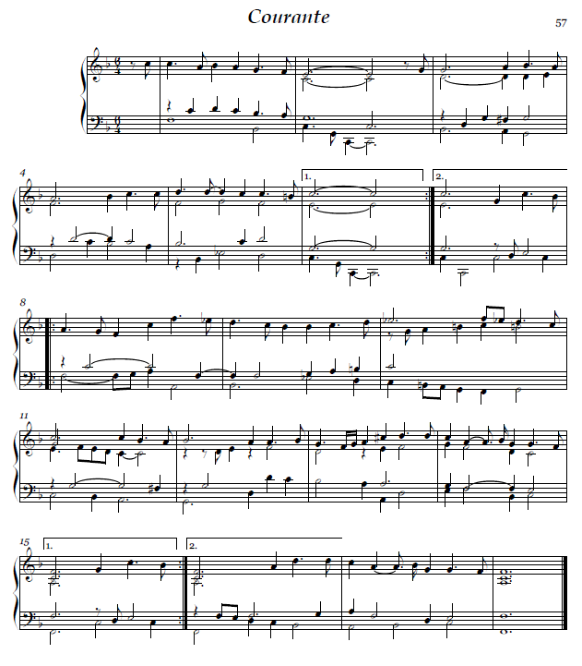
Louis Couperin.
Courante, 1658

Slide 11
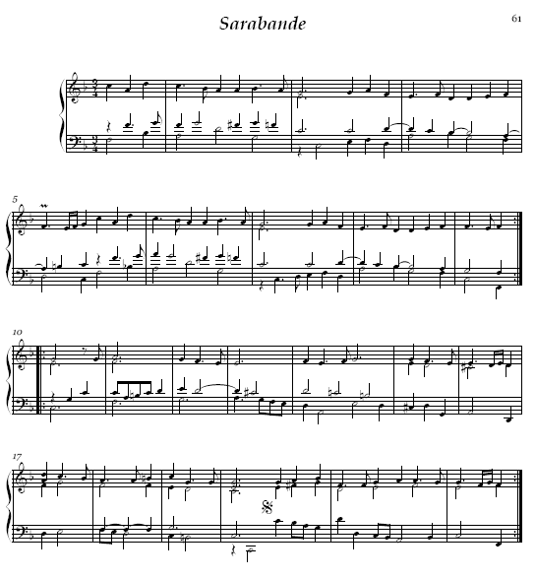
Louis Couperin.
Sarabande, 1658

Slide 12
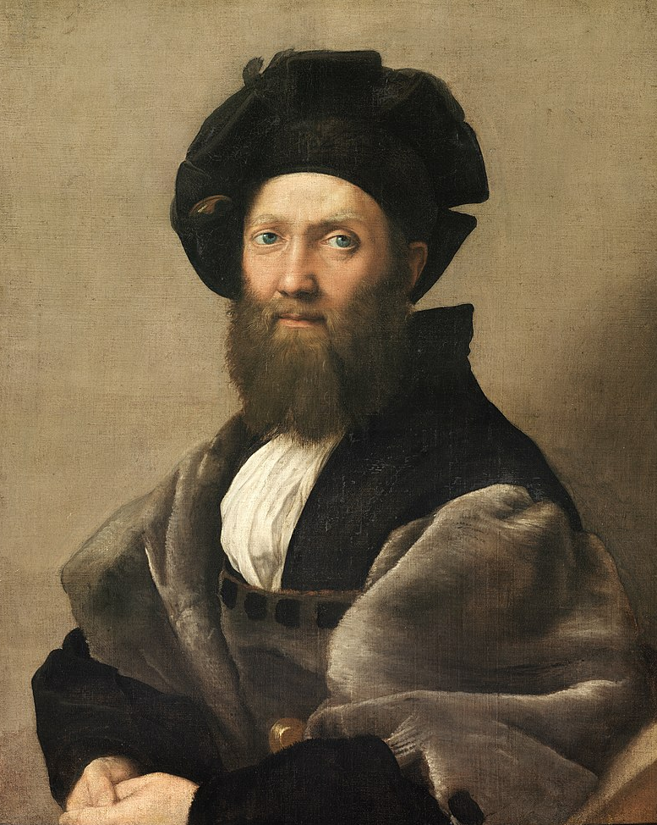
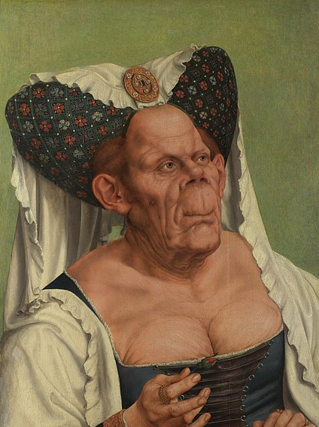
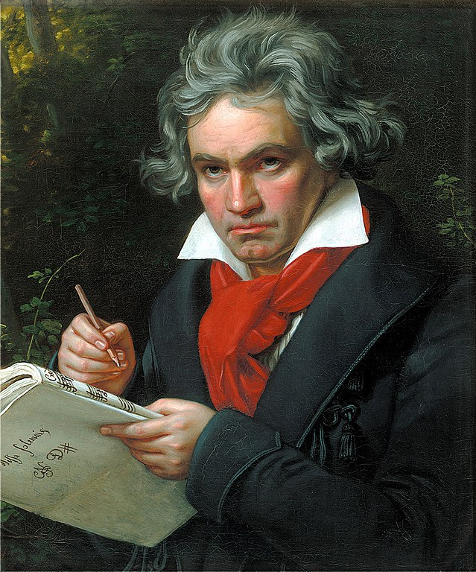
Retrato de Castiglione
por Rafael Sanzio, 1515
Retrato de uma mulher velha
por Quentin Matsys, 1513
Retrato de Beethoven
por Karl Joseph Stieler, 1820

Slide 13
Critérios de naturalidade
Estilo sacro:
Matéria:
Afetos sérios, elevados, contidos
Escrita:
Estrita (ligada, fugal)
Regras do contraponto
Regularidade de figuras
Ornamentação contida
Dissonâncias preparadas e
resolvidas
Gêneros: moteto, oratório, fuga,
ricercare, prelúdio
coral etc.
Estilo camerístico:
Matéria:
Afetos delicados
Escrita:
Mista
Liberdade de escritas
Elaboração, detalhamento
Exige audição atenta
Gêneros: sonata, concerto,
sinfonia, cantata,
fantasia etc.
Estilo teatral:
Matéria:
Afetos extremos e intensos
Escrita:
Livre (desligada, galante)
Regras da harmonia, liberdade na
condução dos encadeamentos (contraponto)
Variedade de figurações rítmicas e
melódicas
Ênfase na melodia, ornamentação
Dissonâncias não preparadas ou sem
resolução
Modulações livres e frequentes
Gêneros: tragédia e comédia [“ópera”]

Slide 14
Musica Instrumental
[§65.] Todo ato de executar um instrumento é uma imitação e acompanhamento do canto. De fato, um instrumentista, ou aquele que compõe para instrumentos, deve observar – muito mais diligentemente que um cantor ou que aquele que compõe partes vocais – tudo o que é exigido para uma boa melodia e para uma boa harmonia, pois, no canto há o auxílio de palavras as mais elucidativas; ao contrário, na execução instrumental, essas palavras sempre estão ausentes.
Hiller, 1768 (revista musical)
“[a linguagem] distingue [as paixões] não apenas pelo nome em si, mas pode apresentá-las tão claramente pelos diferentes traços e movimentos, que dizemos a nós mesmos: isto é amor! Isto é tristeza! Ou: Assim fala o amor! Assim fala a tristeza!”

Slide 15
Gênero camerístico
Gêneros instrumentais
Sonata
A sonata deve gerar uma complacência que se ajusta a tudo. Deve haver variação de afetos (alegria, ira, melancolia), mas sempre com delicadeza. Deve nela predominar uma certa complaissance que agrada a todos e serve para todos os ouvintes: o melancólico deve encontrar nela algo triste, a pessoa voluptuosa encontrará algo alegre, o colérico encontrará algo violento etc. nas diferentes variedades de sonatas e nos seus diferentes movimentos. O maravilhamento, pela destreza técnica, também é um tipo de movimento de alma, que frequentemente gera inveja, mas sua verdadeira mãe é a ignorância. (Mattheson, 1739)
A sonata é a forma instrumental mais apta a descrever sentimentos. (Schulz, 1774)
Subespécies: solo, duo, trio, quarteto, quinteto etc... até sinfonia
Sinfonia
1. Peça que serve para colocar o ouvinte na disposição de espírito da obra que se segue (ópera, oratório).
2. Sonata em que as partes são dobradas. (Koch, 1802)
Fantasia
É o método mais livre e irrestrito de compor. Ele não é ligado a nada, nem à palavra, nem a um tema harmônico. Foi concebida para ostentar o engenho a secreta razão harmônica.

Slide 16
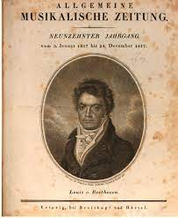
Trio para piano, clarinete e violoncelo op. 11 (1799)
“[O compositor], com seu conhecimento harmônico incomum e amor pela composição séria, nos daria muitas [obras] de boa qualidade [...], se quisesse escrever sempre de maneira mais natural do que rebuscada”.
Sonatas para piano e violino op. 12 (1799)
"É inegável: o Sr. van Beethoven segue um caminho próprio; mas que caminho bizarro e penoso! Erudito, erudito, e sempre erudito, e nenhuma natureza, nenhum canto! [...] Há [nessas obras] [...] uma procura por modulações incomuns, um asco pelos encadeamentos usuais, um acúmulo de dificuldade por cima de dificuldade, de modo que [o ouvinte] perde toda alegria e paciência com isso.

Slide 17
Le Globe, 1828:
“De tempos em tempos encontramos [em Beethoven] os defeitos da Escola alemã: mais bizarrice do que encanto, mais cálculo do que inspiração verdadeira”.
Sonatas para piano Op. 10:
"Sua abundância de idéias [...] ainda leva Beethoven, muito freqüentemente, a amontoá-las de maneira selvagem, umas sobre as outras e, de uma maneira algo bizarra, a agrupá-las de maneira a produzir não raro uma artificialidade obscura [dunkle Künstlichkeit] ou uma obscuridade artificial [künstliche Dunkelheit]”.
Sinfonia 3, Eroica, (1807):
"Esta composição, longa e extremamente difícil de se executar, é na verdade uma fantasia audaz e selvagem. Nela não faltam passagens ousadas e surpreendentes, nas quais se pode reconhecer o espírito cheio de talento de seu criador. [Mas] com muita freqüência, parece se perder completamente na ausência de regras [ins Regellose]."

